Slide 1

Albert, le chat qui a toujours l'air méchant !
Par Modesto
Ce chat de la race Selkirk rex a une particularité : son regard intimidant et son air pas commode. Le félin a son propre compte sur Instagram et a plus de 9000 abonnés qui suivent ses aventures. Voici une sélection de ses photos.
Automatique pour cause de pénurie de souris…

Slide 2
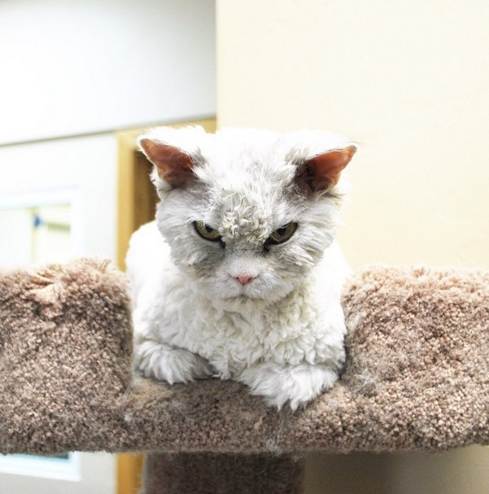
À première vue, Albert n'a pas l'air très commode !

Slide 3
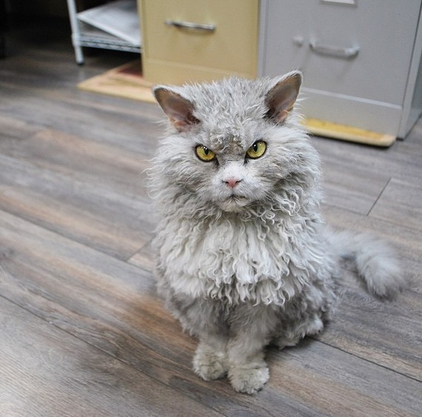
C'est à moi que tu parles ? Fais gaffe Modesto !

Slide 4
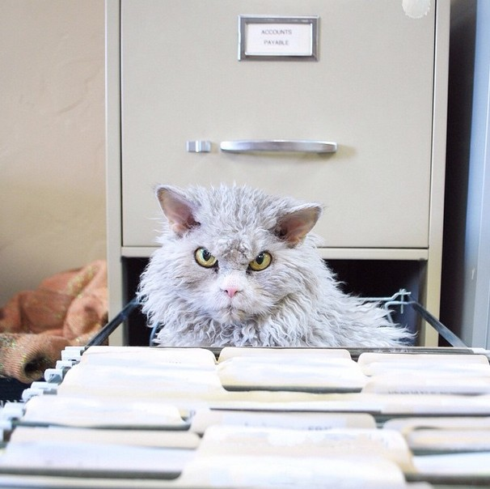
Albert squatte le tiroir mais je ne suis pas fou, mes documents importants sont dans un coffre à la banque !

Slide 5
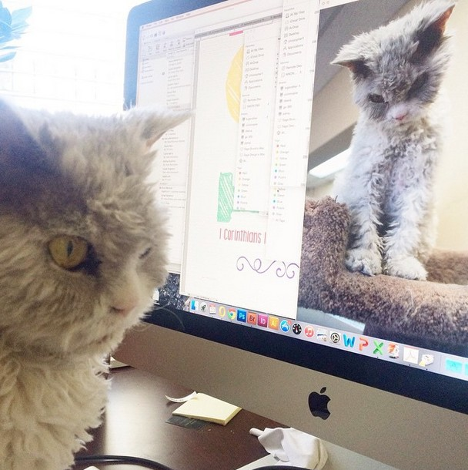
Quoi ? C'est moi ça ? Il faut que fasse un procès à mes parents !

Slide 6
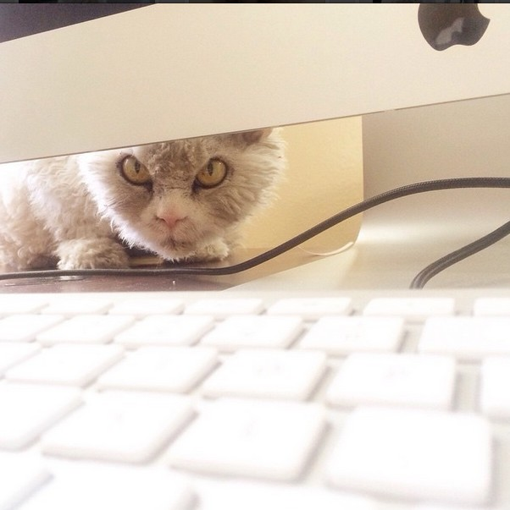
Si tu me cherches-tu vas me trouver !

Slide 7
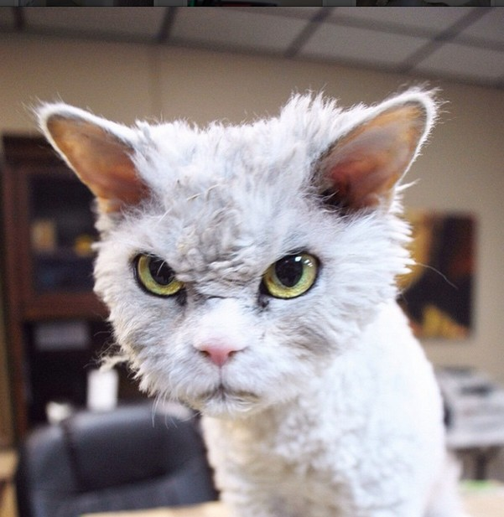
Un regard intimidant, les souris n’ont qu’à bien se tenir !

Slide 8
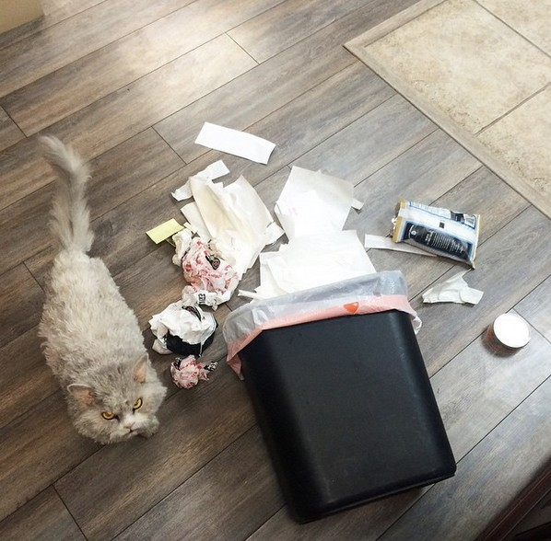
Oui, c'est moi. Et alors ? Il faut bien que je m’amuse quand tu pars je ne sais où !

Slide 9
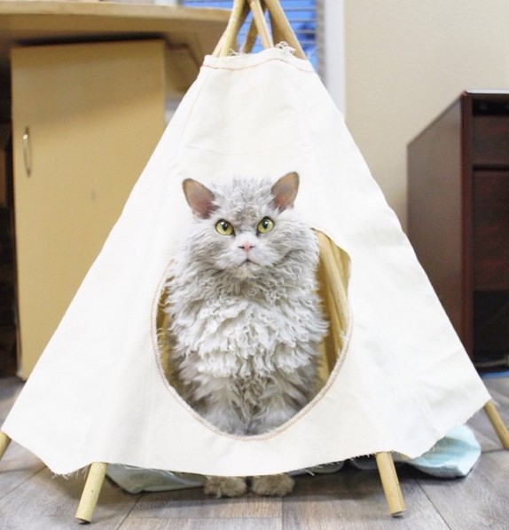
C'est MON tipi ! N’approches pas !

Slide 10
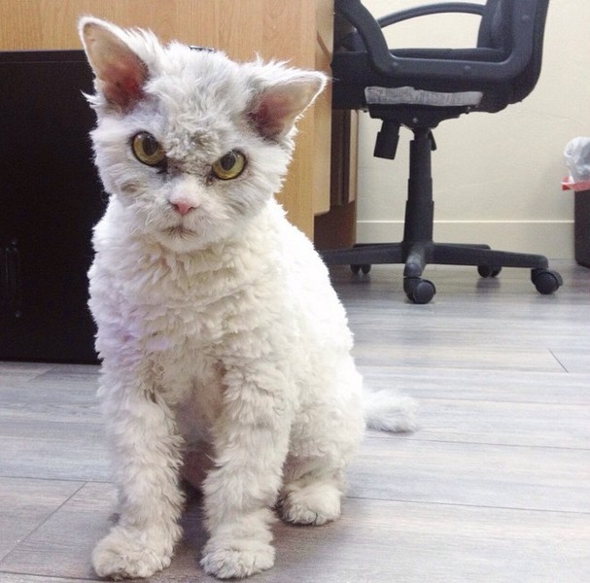
Modesto, as-tu acheté ce que je t’avais demandé ?

Slide 11
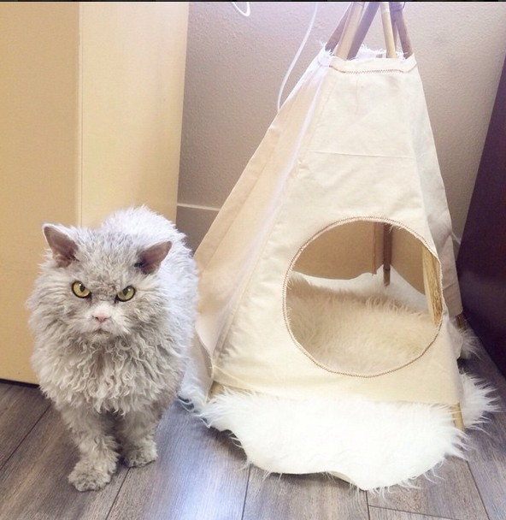
On ne s'approche pas de MON tipi, sinon je déterre le calumet de la paix !

Slide 12


